Slide 1


HỆ THỐNG TRẮC NGHIỆM TRÊN ANDROID
BÁO CÁO TIẾN ĐỘ ĐỒ ÁN CHUYÊN NGÀNH
ĐỀ TÀI: XÂY DỰNG ỨNG DỤNG THI TRẮC NGHIỆM OOP TRÊN ANDROID
GVHD: Ths Nguyễn Minh Hiệp
SVTT: 1512887 Cao Đỗ Thịnh Khanh
1510290 Vũ Hữu Vượng

Slide 2

HỆ THỐNG TRẮC NGHIỆM TRÊN ANDROID
A
NỘI DUNG BÁO CÁO
OPTION
PHẦN 1: TỔNG QUAN ĐỀ TÀI
OPTION
PHẦN 2: CƠ SỞ LÝ THUYẾT
OPTION
PHẦN 3: THỰC HIỆN

Slide 3
HỆ THỐNG TRẮC NGHIỆM TRÊN ANDROID
PHẦN 1: TỔNG QUAN ĐỀ TÀI
1. Mục tiêu đề tài
Xây dựng ứng dụng thi trắc nghiệm trên Android
Ứng dụng sử dụng cơ sở dữ liệu SQLite
Ứng dụng cho phép người dùng trả lời và xem phần giải thích

Slide 4
HỆ THỐNG TRẮC NGHIỆM TRÊN ANDROID
PHẦN 1: TỔNG QUAN ĐỀ TÀI
2. Tổng quan đề tài
Tìm hiểu quy trình xây dựng một ứng dụng android
Tìm hiểu được tổng quan về activities
Xây dựng một ứng dụng thi trắc nghiệm trên android

Slide 5
HỆ THỐNG TRẮC NGHIỆM TRÊN ANDROID
PHẦN 1: TỔNG QUAN ĐỀ TÀI
3. Nội dung thực hiện
Tìm hiểu cách xây dựng một ứng dụng trên Android
Xây dựng cơ sở dữ liệu cho ứng dụng
Xây dựng giao diện cho ứng dụng
Xây dựng các chức năng cho ứng dụng

Slide 6
HỆ THỐNG TRẮC NGHIỆM TRÊN ANDROID
PHẦN 2: CƠ SỞ LÝ THUYẾT
2.1 Cơ sở lý thuyết xây dựng ứng dụng
Thành tựu
SQLite
Activity Stack & Life cycle states
Visible Lifetime & Foreground Lifetime
Fragment

Slide 7

HỆ THỐNG TRẮC NGHIỆM TRÊN ANDROID
PHẦN 2: CƠ SỞ LÝ THUYẾT
2.2 SQLite
Thành tựu
Rất nhỏ và dung lượng nhẹ
Là khép kín (self-contained)
Hạn chế một số câu lệnh
Lượng cơ sở dữ liệu lưu được không lớn

Slide 8
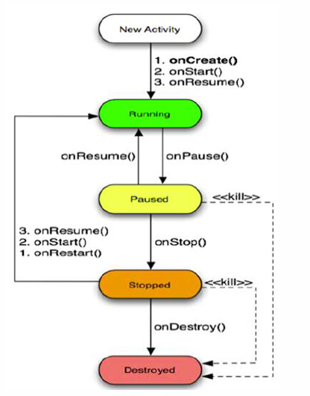
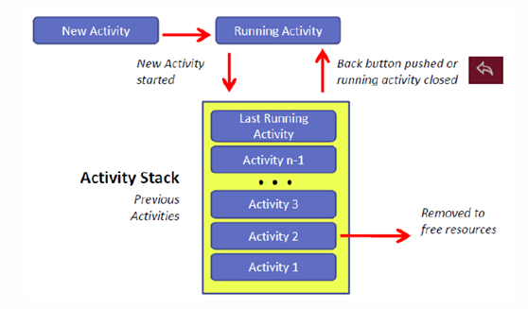
HỆ THỐNG TRẮC NGHIỆM TRÊN ANDROID
PHẦN 2: CƠ SỞ LÝ THUYẾT
2.3 Activity Stack & Life cycle states
Thành tựu

Slide 9
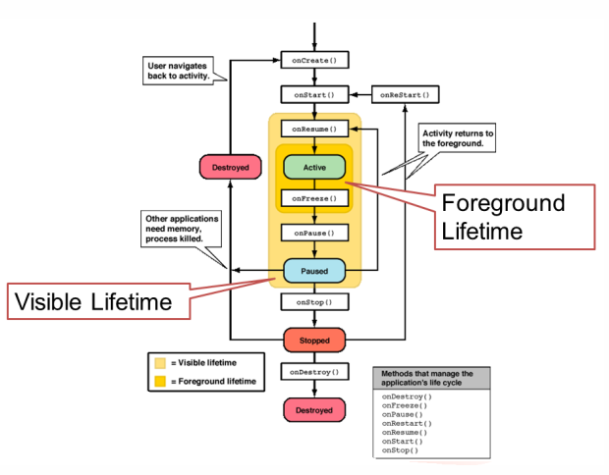
HỆ THỐNG TRẮC NGHIỆM TRÊN ANDROID
PHẦN 2: CƠ SỞ LÝ THUYẾT
2.4 Visible Lifetime & Foreground Lifetime
Visible Lifetime: Xảy ra từ sau khi gọi onStart –> cho tới lúc gọi onStop, trong thời gian này Activity có thể active hoặc not active.
Foreground Lifetime: Xảy ra từ khi gọi onResume –> cho tới lúc gọi onPause : trong suốt thời gian này Activity luôn nằm ở trên cùng và có thể tương tác được với nó.

Slide 10
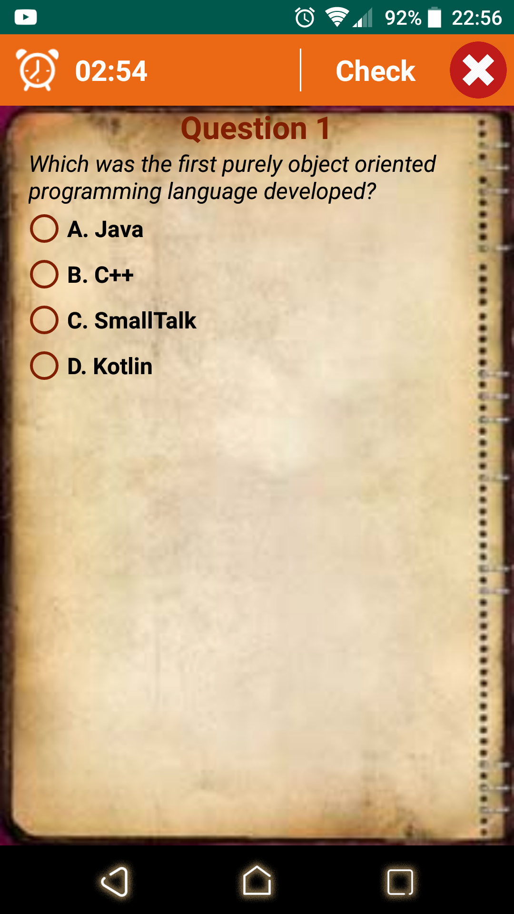
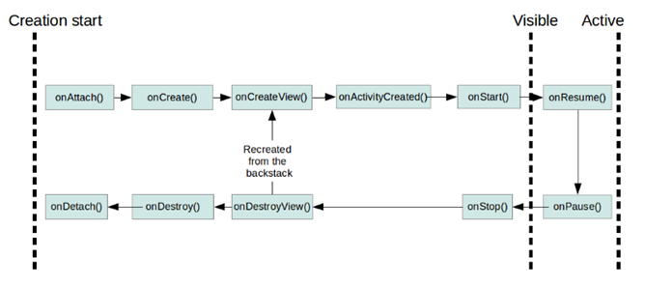
HỆ THỐNG TRẮC NGHIỆM TRÊN ANDROID
PHẦN 2: CƠ SỞ LÝ THUYẾT
2.4 Fragment

Slide 11
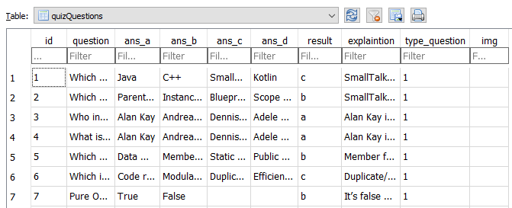
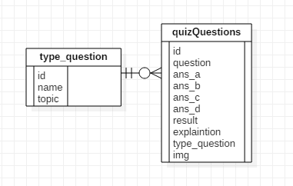
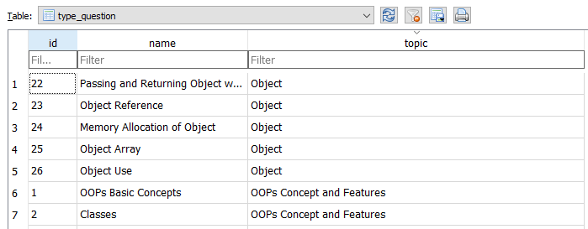
HỆ THỐNG TRẮC NGHIỆM TRÊN ANDROID
PHẦN 3: THỰC HIỆN
3.1 Xây dựng cơ sở dữ liệu

Slide 12
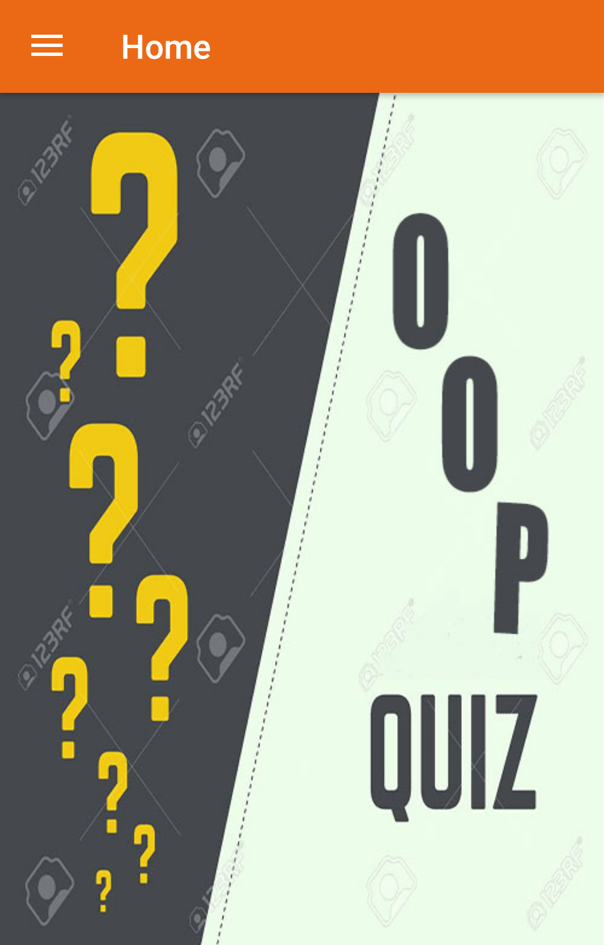
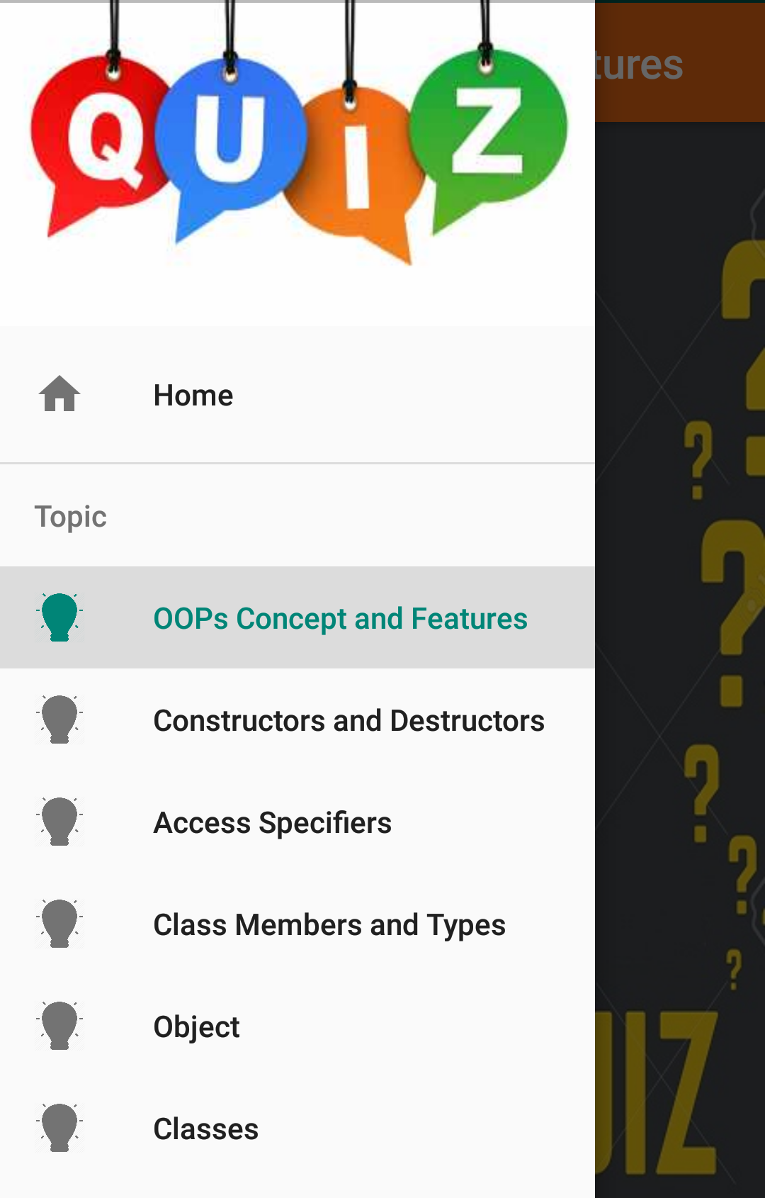
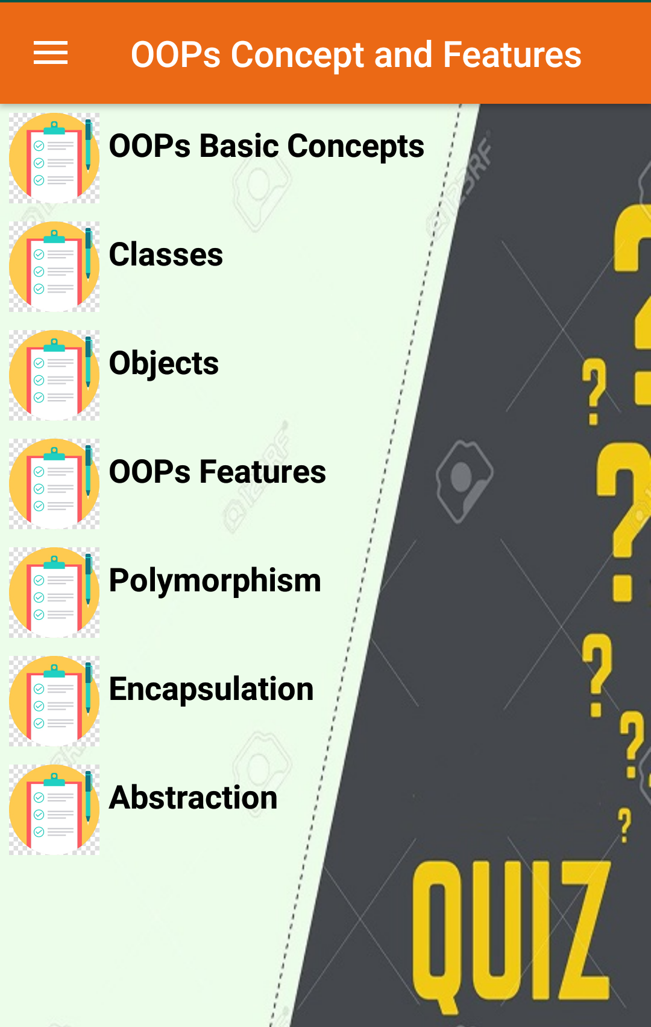
HỆ THỐNG TRẮC NGHIỆM TRÊN ANDROID
PHẦN 3: THỰC HIỆN
3.2 Xây dựng giao diện
Màn hình chính
Danh sách các chủ đề
Danh sách loại câu hỏi
Các câu hỏi

Slide 13
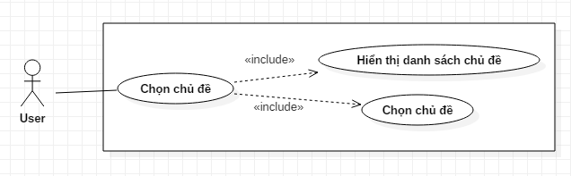
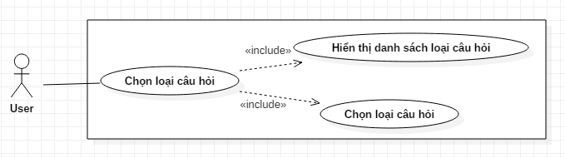
HỆ THỐNG TRẮC NGHIỆM TRÊN ANDROID
PHẦN 3: THỰC HIỆN
3.3 Xây dựng các chức năng
Sơ đồ Use case
Use case xem danh sách các chủ đề
Use case xem danh sách loại câu hỏi

Slide 14
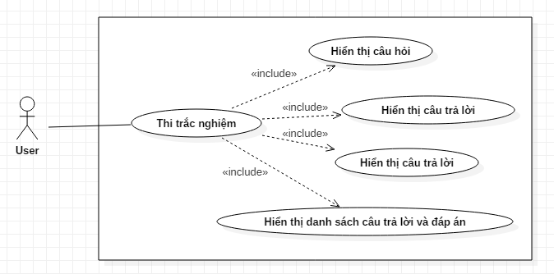
HỆ THỐNG TRẮC NGHIỆM TRÊN ANDROID
PHẦN 3: THỰC HIỆN
3.3 Xây dựng các chức năng
Sơ đồ Use case
Use case thi trắc nghiệm

Slide 15

HỆ THỐNG TRẮC NGHIỆM TRÊN ANDROID
PHẦN 3: THỰC HIỆN
3.4 Công việc tiếp theo
Xây dựng hết các chức năng của ứng dụng
Hoàn thiện phần data của cơ sở dữ liệu
Tìm kiếm và sửa chữa những lỗi của ứng dụng

Slide 16
HỆ THỐNG TRẮC NGHIỆM TRÊN ANDROID
PHẦN 3: THỰC HIỆN
Giới thiệu ứng dụng

Slide 17
HỆ THỐNG TRẮC NGHIỆM TRÊN ANDROID
CẢM ƠN THẦY CÔ VÀ CÁC BẠN ĐÃ LẮNG NGHE
Sinh viên thực hiện: 1512887 Cao Đỗ Thịnh Khanh
1510290 Vũ Hữu Vượng
Tài liệu tham khảo: https://developer.android.com
https://viblo.asia
Cơ sở dữ liệu được lấy từ trang web: https://www.sanfoundry.com

